Slide 1


Bando Erasmus+ BIP
(Blended Intensive Programmes)
Smart, Sustainable and Resilient Cities, by Managing Hazards and Risks

Slide 2


Cos'è un Blended Intensive Programme?
Il BIP è un programma innovativo che combina l'apprendimento virtuale con la mobilità fisica di breve durata.
Ti offre l'opportunità di vivere un'esperienza internazionale intense, minimizzando i tempi di assenza dal tuo ateneo.
Componente Virtuale
9 – 13 Marzo 2026
Componente Fisica
16 – 20 Marzo 2026
Attività formativa obbligatoria online con docenti e studenti delle università coinvolte che prevede una serie di incontri periodici (non è prevista l’attribuzione di alcun contributo finanziario).
Attività formativa obbligatoria svolta presso la University of Oradea in Romania (prevede l’attribuzione di specifici contributi finanziari).

Slide 3
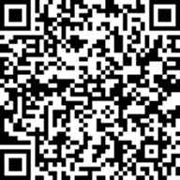
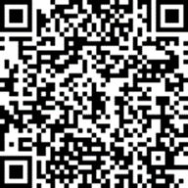
Come partecipare?
Requisiti
Essere studenti regolarmente iscritti almeno al 2° anno del corso di laurea in Architettura
Non aver già sostenuto uno dei seguenti esami:
Composizione Architettonica 2 (2° anno)
Progettazione Architettonica 1 (3° anno)
Pagina del bando
Per iniziare
Leggi attentamente il bando e scarica la Domanda di Candidatura sul portale dell'amministrazione trasparente di ateneo
Pagina web
Erasmus+
BIP
Visita la pagina dedicata alla mobilità BIP sul sito Unirc.it

Slide 4



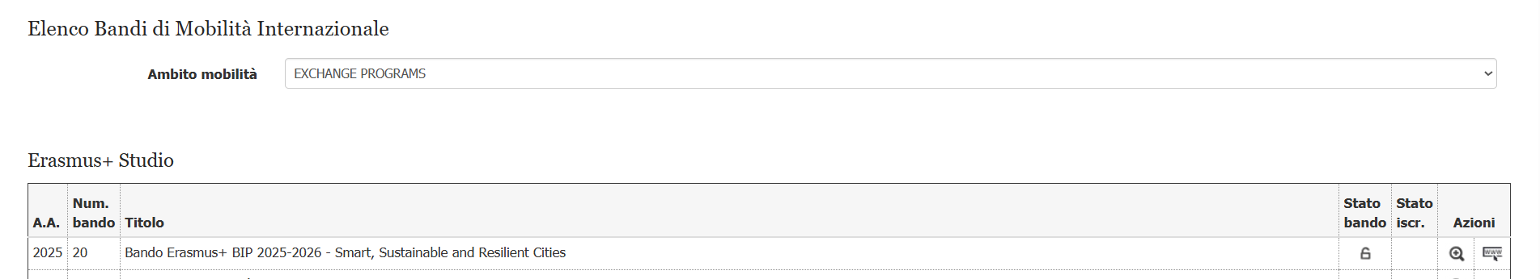
Procedura Esse3
1
Accedi sulla piattaforma Esse3 e vai ai bandi di mobilità outgoing
Pagina del bando
2
Seleziona come Ambito di mobilità EXCHANGE PROGRAMS
e vai al bando di interesse cliccando sulla lente di ingrandimento
Pagina web
Erasmus+
BIP

Slide 5
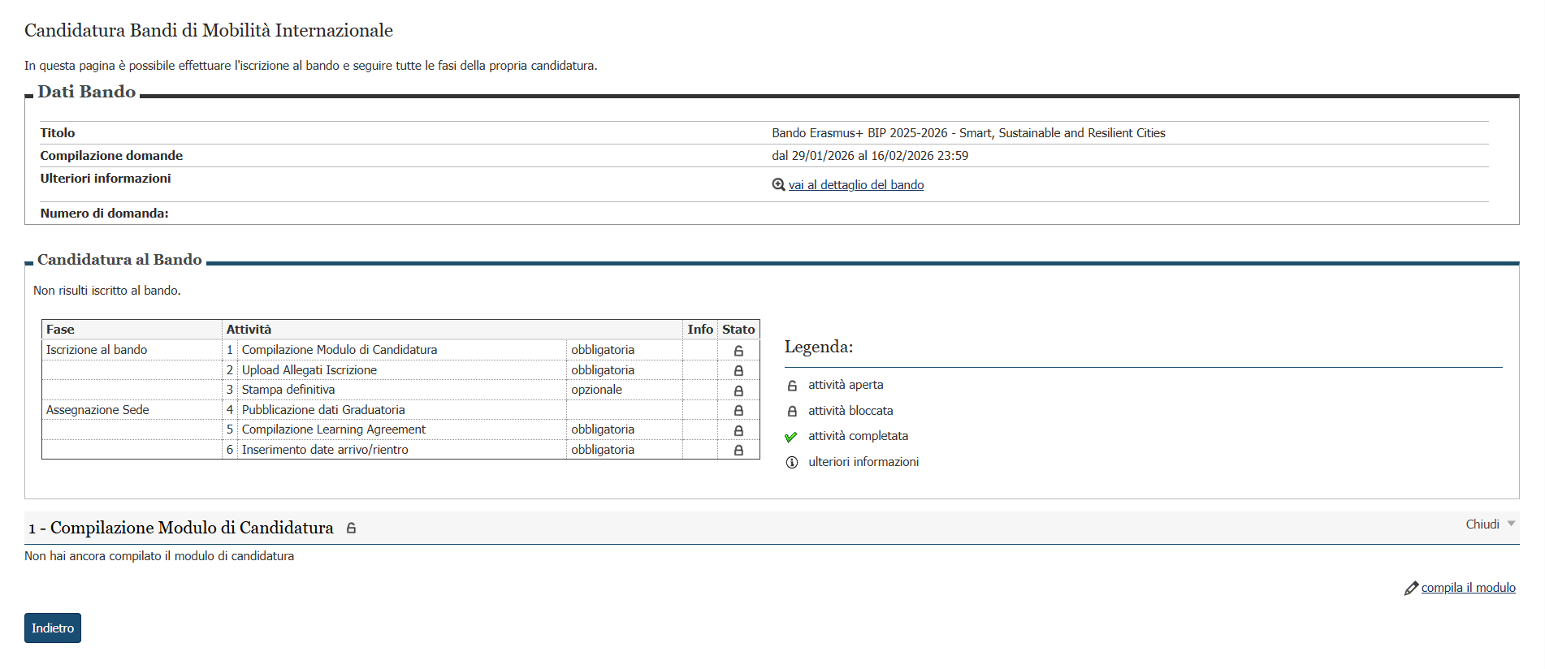
Procedura Esse3
(In questa scheda potrai fare domanda per il bando e visualizzarne lo stato)
Pagina del bando
Pagina web
Erasmus+
BIP
3
Clicca su «compila il modulo» per compilare il modulo di candidatura

Slide 6
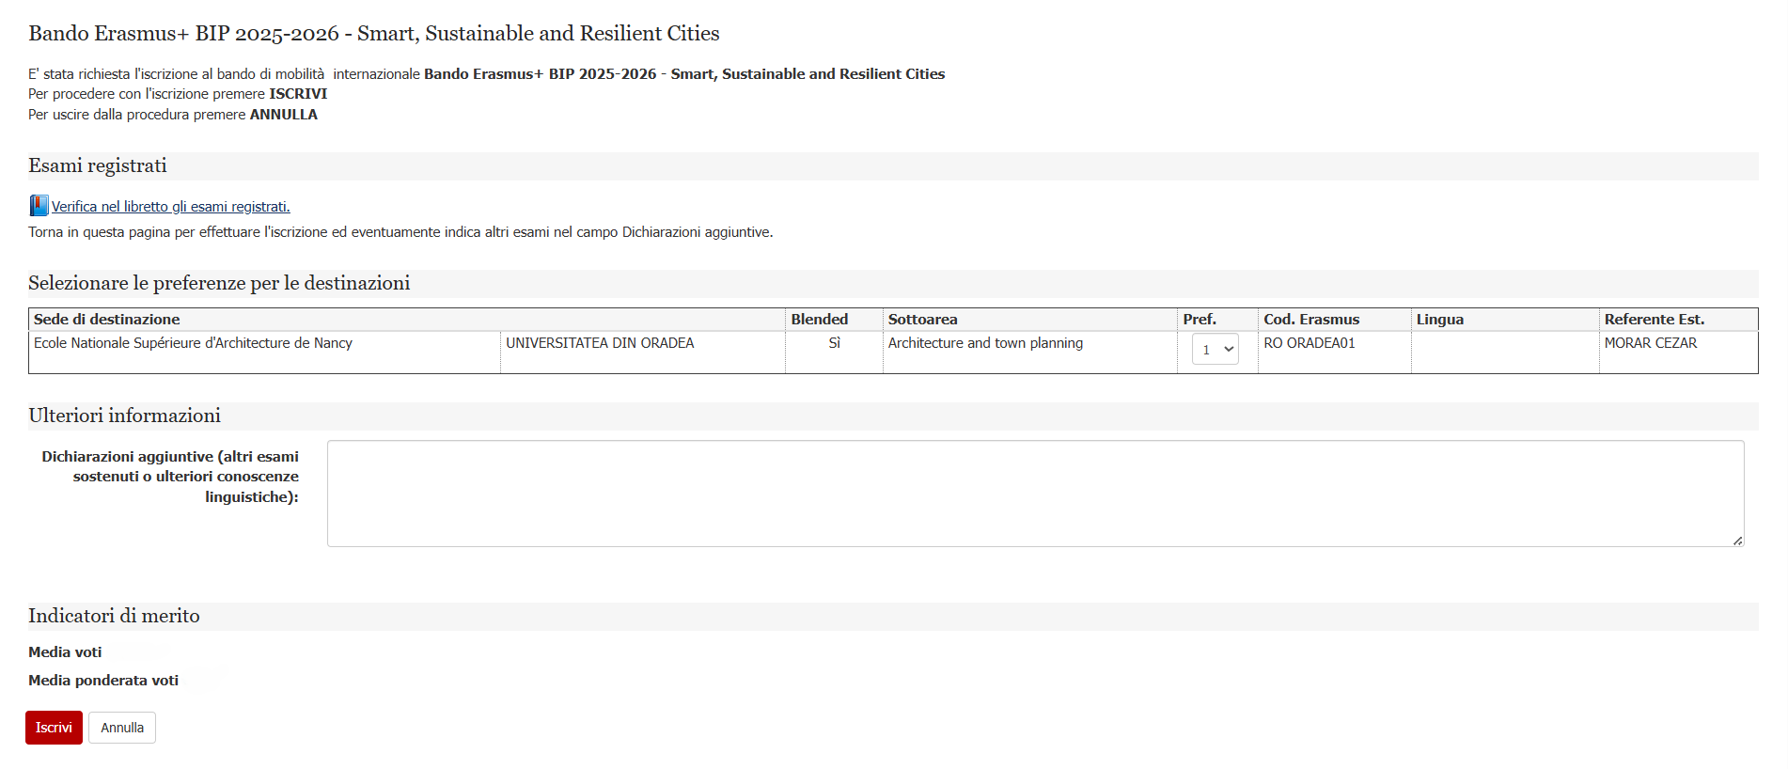
Procedura Esse3
4
Inserisci "1" e clicca "Iscrivi" per procedere
Pagina del bando
Pagina web
Erasmus+
BIP

Slide 7
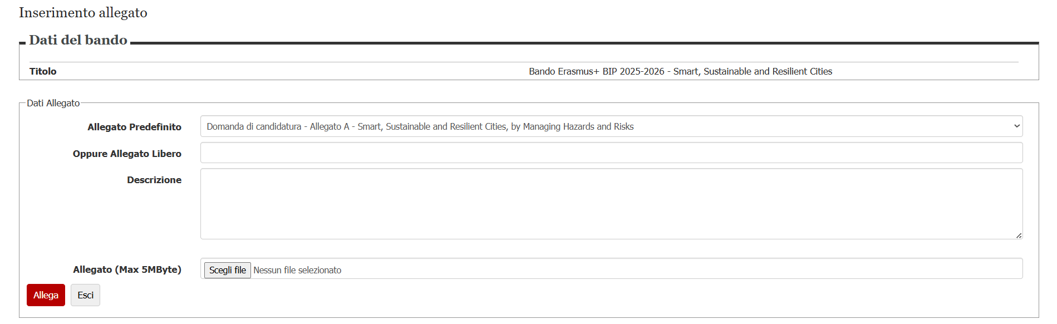
Procedura Esse3
5
Carica la Domanda di Candidatura
Pagina del bando
Pagina web
Erasmus+
BIP

Slide 8
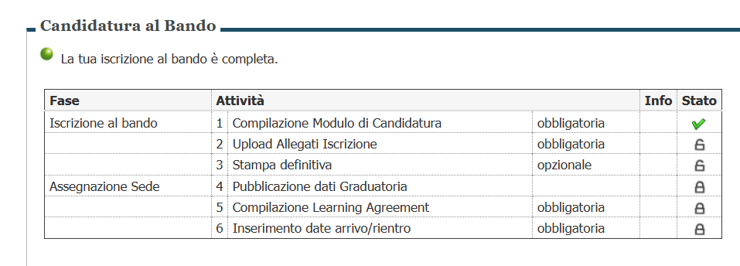
Procedura Esse3
Una volta terminati questi passaggi e visualizzato il seguente messaggio, la procedura di candidatura sarà conclusa con successo!
Pagina del bando
Pagina web
Erasmus+
BIP
!
Il termine ultimo per la presentazione della domanda è il 16 febbraio 2026

Slide 9
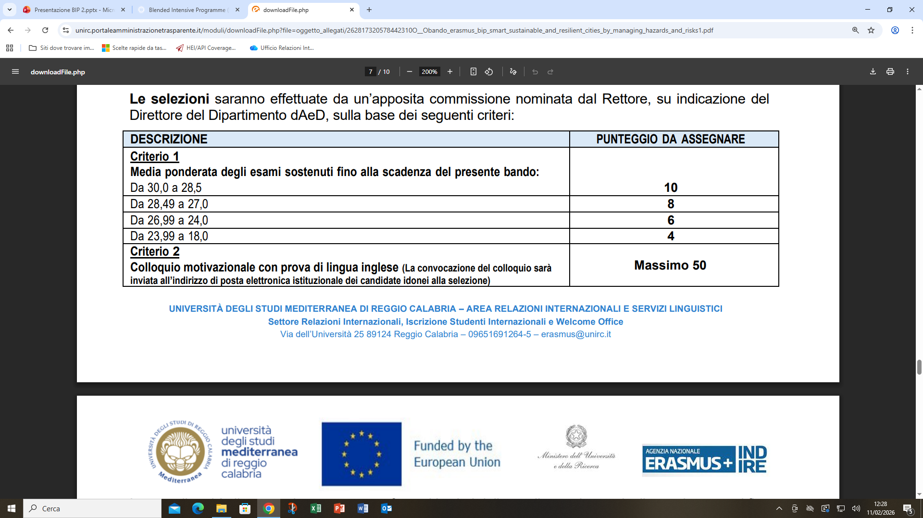
Criteri di selezione
Le selezioni saranno effettuate da un’apposita commissione, sulla base dei seguenti criteri:
In caso di parità di punteggio, verrà data priorità alla media dei voti e successivamente al candidato più giovane.
Il verbale della graduatoria degli ammessi alla mobilità sarà resa pubblica sull’ Albo online e alla pagina del Portale Amministrazione Trasparente. La pubblicazione della graduatoria vale a tutti gli effetti come notifica.
Gli studenti ammessi dovranno presentare/inviare al Settore Mobilità internazionale, entro 2 gg dalla data della pubblicazione della graduatoria l’accettazione della mobilità, pena esclusione.

Slide 10




Vantaggi per gli studenti
Contributo Economico
Un contributo individuale su base giornaliera
Riconoscimento dell’Esperienza
L’attività formativa svolta durante il BIP sarà riconosciuta per uno dei seguenti insegnamenti:
Composizione architettonica 2
Progettazione architettonica 1
Verranno convalidati 3 CFU (3 ECTS) in una delle due materie sopracitate.
Per studenti con minori opportunità (ISEE fino a 27.726,79€)
Un contributo integrativo una tantum
Un contributo integrativo per i costi di viaggio

Slide 11

Cosa aspetti? Il tuo futuro ti chiama!
Unisciti a noi per un'esperienza che cambierà il tuo modo di vedere il mondo e di costruire la tua carriera.
Contatta l'ufficio relazioni internazionali
Il nostro team è a tua disposizione per rispondere a tutte le tue domande e fornirti supporto durante il processo di candidatura.
Orari di apertura al pubblico:
Martedì 9-11 e 15-16
Mercoledì 9-11
Contatti
E-mail: erasmus@unirc.it
Tel: +39 0965 169 1264-5
🕒
📧
📞
📍
Puoi trovarci all’interno della Cittadella Universitaria
al piano terra della stecca 4 (ingresso di fronte alla Torre 4)

